Slide 1
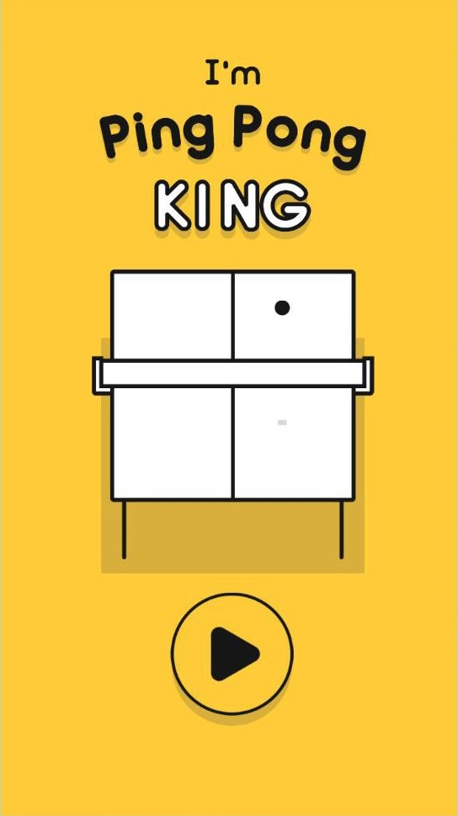
탁구 게임 20155217 최철우
2018학년도 2학기 자바 프로젝트
자바를 이용해 게임 만들기

Slide 2
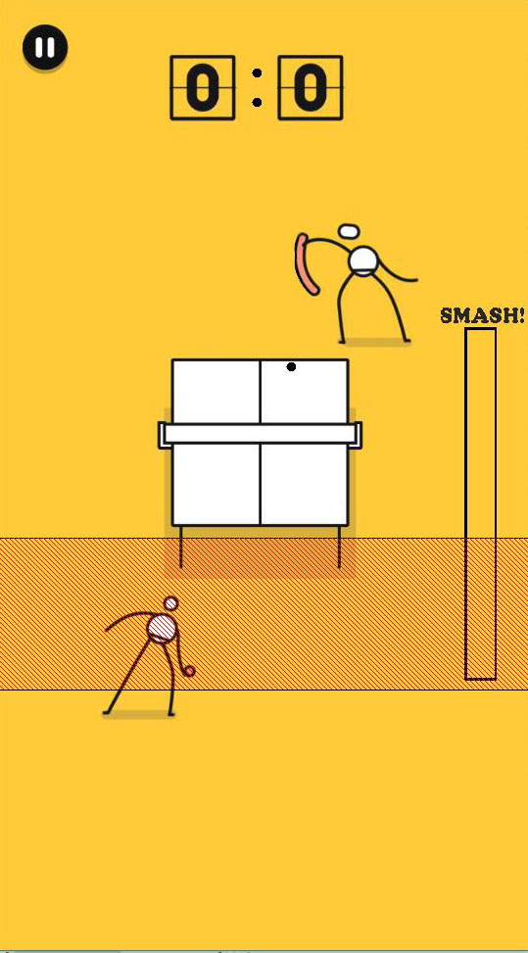
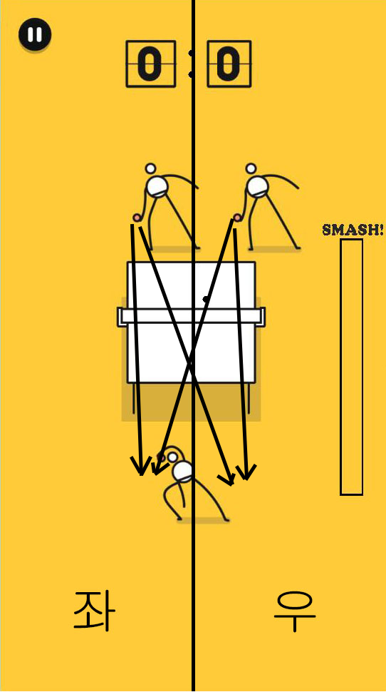
게임 방식
타격하기 위한 조건
① 타이밍 맞게 치기
공이 일정 범위에 있을 때에
화면을 클릭해야만 타격이 가능합니다.
② 방향 맞게 치기
공이 오는 방향을 맞춰 클릭해야만
타격이 가능합니다.
(횡으로 2 분할된 화면에서 좌측, 혹은 우측)
③대기 상태에서 클릭하기
타격 자세가 이미 진행중이라면
화면을 클릭하더라도
타격이 불가능 합니다.
타격 가능 범위
화면 횡 2분할

Slide 3
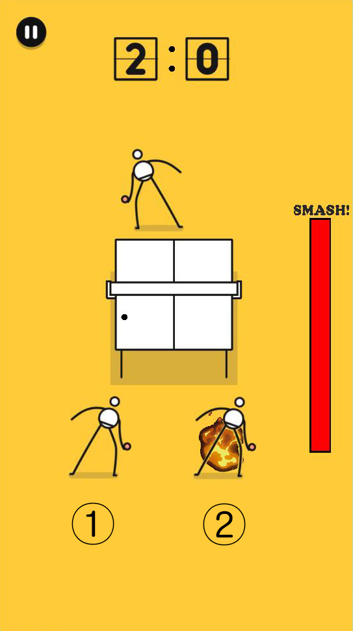
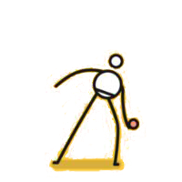
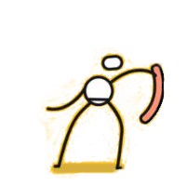
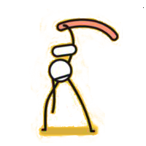
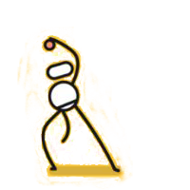
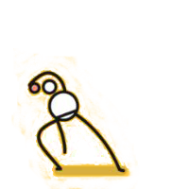
타격 애니메이션과 스매시 기능
스매시 기능
스매시 게이지는
타격 시마다 ¼ 씩 차오르고
게이지가 가득 찬 상태에서
키보드의‘S’키를 누르면
② 번처럼 케릭터가
불타오르게 되어
이 상태에서
타격 조건에 맞게
공을 타격 한다면
100% 승리하는
결정구가 되어
승리 하게 됩니다.
타격 애니메이션
타격 동작은 화면을 클릭하면
기본 대기 자세에서
위 4개의 동작을 순차적으로
화면에 출력하여
부드러운 타격 동작을 보여줍니다.

Slide 4
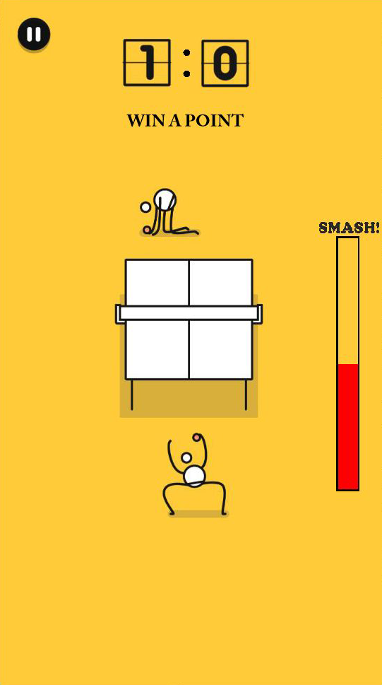
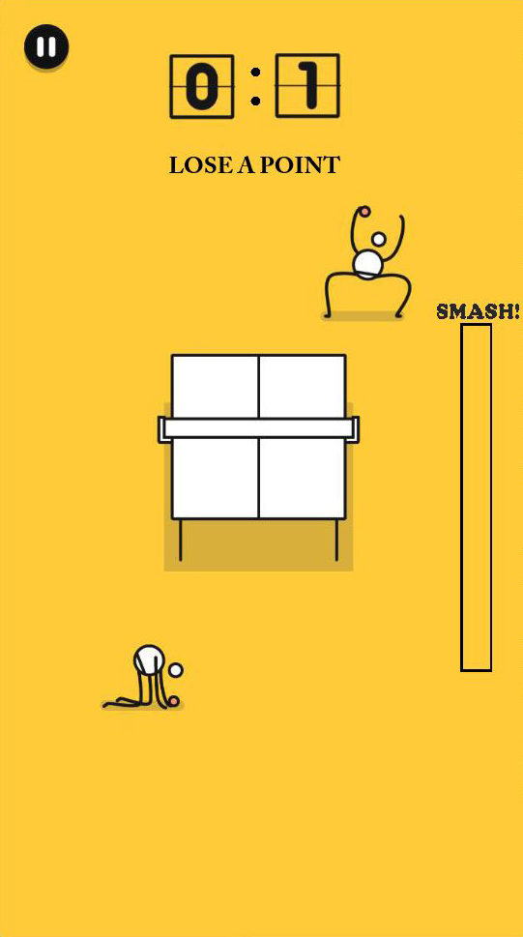
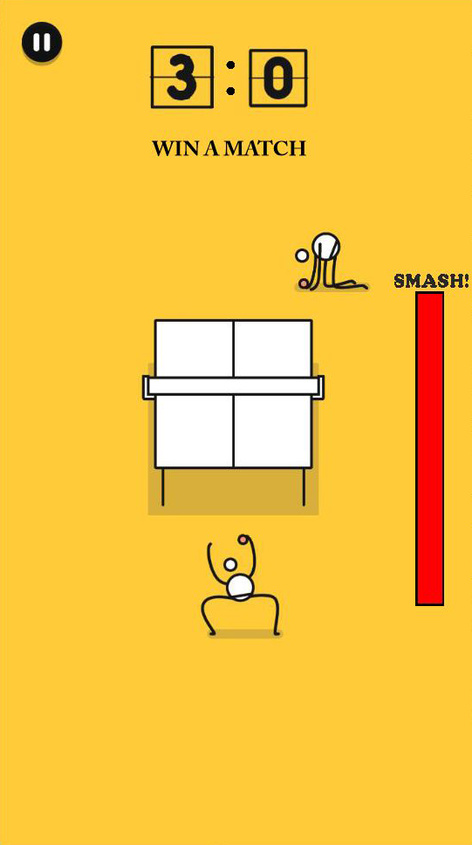
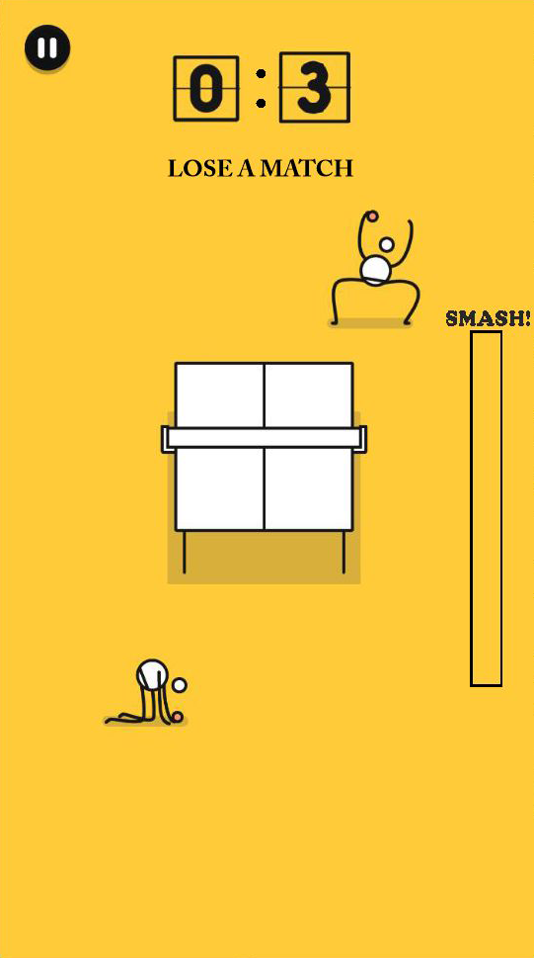
게임 승리, 패배, 게임 종료
점수 득점
점수 실점
경기 승리
(3점 득점)
경기 패배
(3점 실점)

